Slide 1

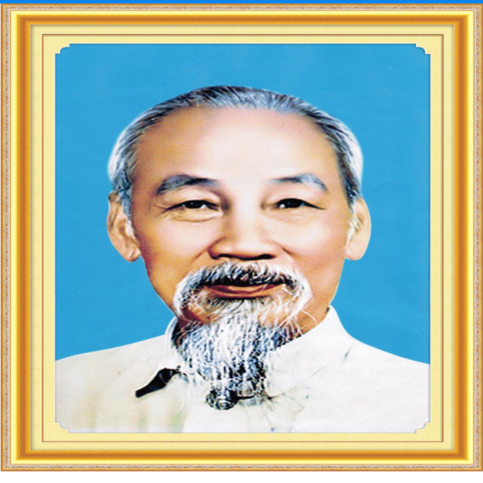
PHÒNG GD VÀ ĐT QUẬN LONG BIÊN
TRƯỜNG MẦM NON ÁNH SAO
Giáo án chuyên đề
PHÁT TRIỂN NGÔN NGỮ
BÀI THƠ: ẢNH BÁC
Tác giả: Trần Đăng Khoa
Giáo viên: Nguyễn Thị Phương Liên
Lớp : MGN

Slide 2

Câu lạc bộ: Bé yêu thơ

Slide 3



Slide 4

BÀI THƠ: ẢNH BÁC
Tác giả: Trần Đăng Khoa

Slide 5
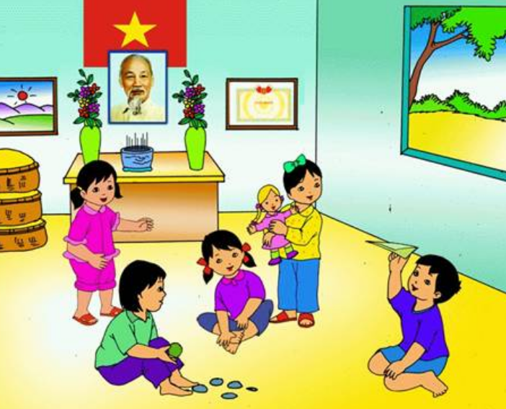
Nhà em treo ảnh Bác Hồ
Bên trên là một lá cờ đỏ tươi
Ngày ngày Bác mỉm miệng cười
Bác nhìn các cháu vui chơi trong nhà

Slide 6
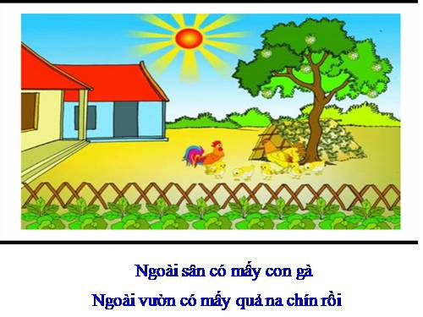

Slide 7
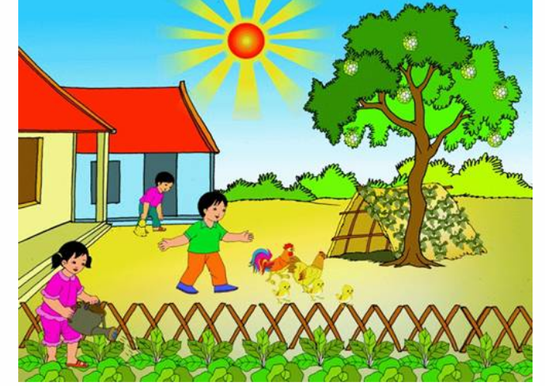
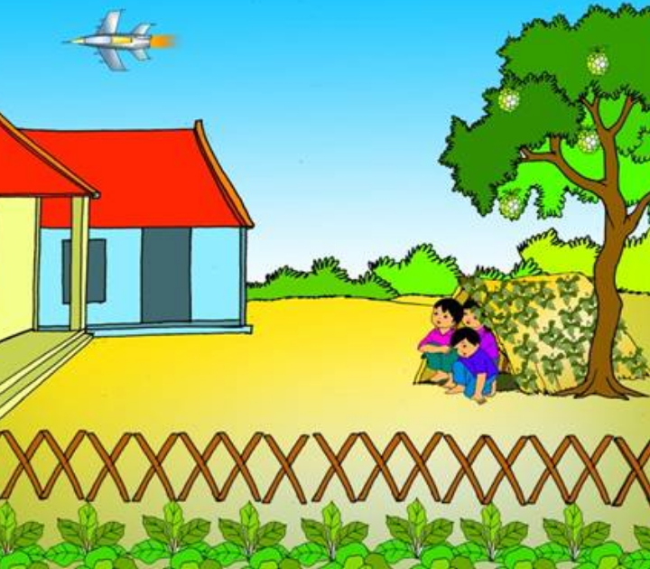
Em nghe như Bác dạy lời
Cháu ơi đừng có chơi bời đâu xa
Trồng rau, quét bếp, đuổi gà
Thấy
tàu bay Mĩ
nhớ ra
hầm
ngồi

Slide 8
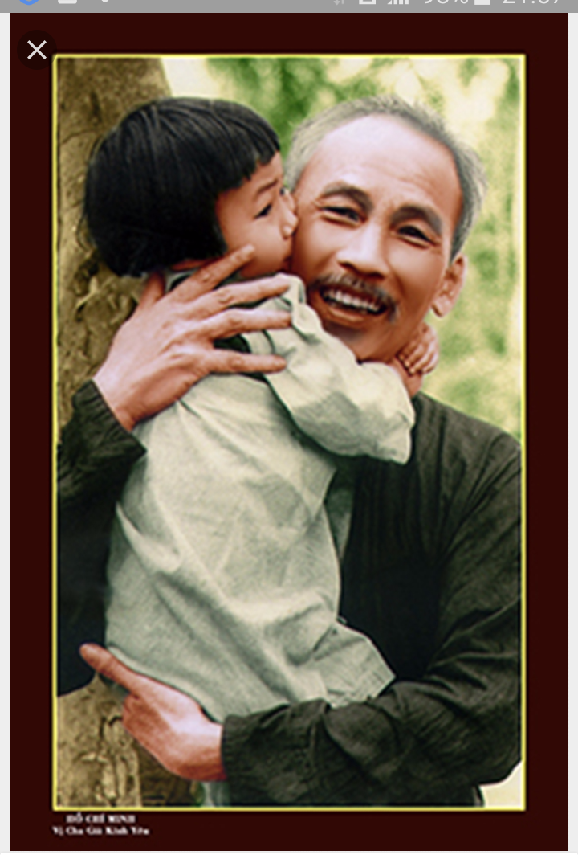
Bác lo bao việc trên đời
Ngày ngày Bác vẫn mỉm cười với em

Slide 9
Trò chơi: Ô cửa bí mật

Slide 10
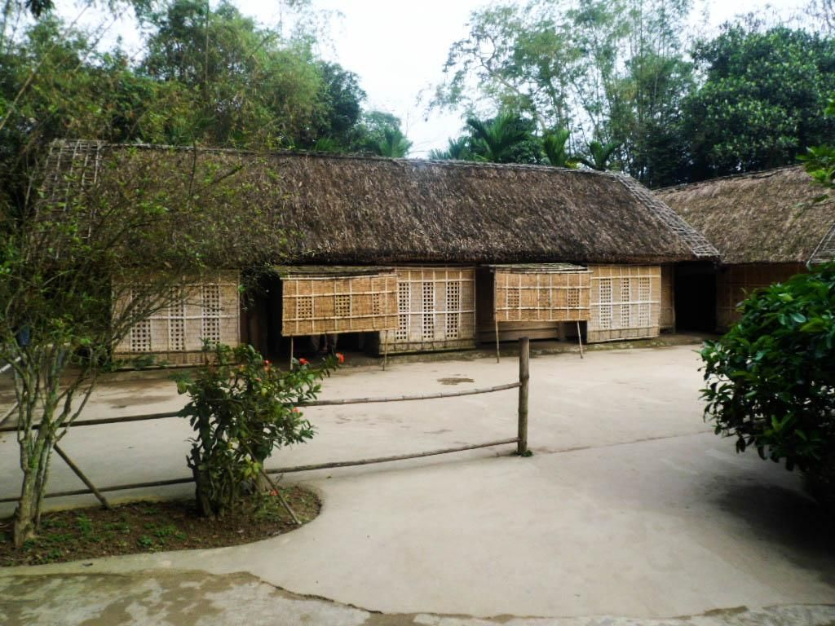
1
2
3
4
5
6

Slide 11
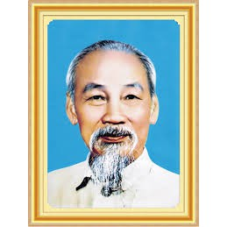
Câu hỏi số 1
Đáp án
Bài thơ: Ảnh Bác

Slide 12
Câu hỏi số 2
Đáp án
Tác giả: Trần Đăng Khoa

Slide 13

Câu hỏi số 3
Đáp án

Slide 14
Câu hỏi số 4
Đáp án
Ngày ngày Bác mỉm miệng cười
Bác nhìn chúng cháu vui chơi trong nhà

Slide 15
Câu hỏi số 5
Đáp án

Slide 16
Câu hỏi số 7

Slide 17
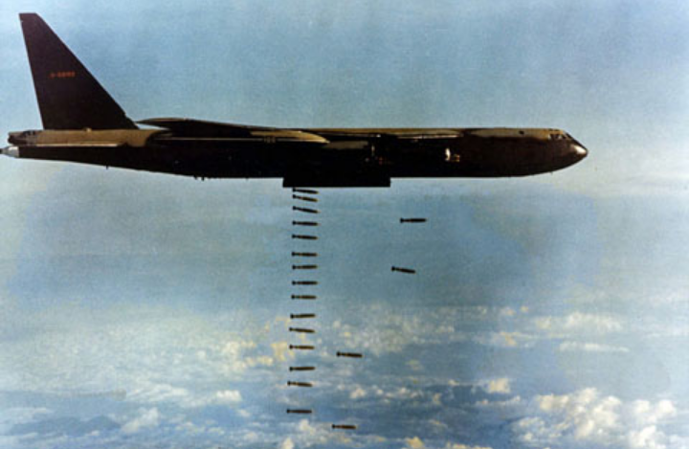
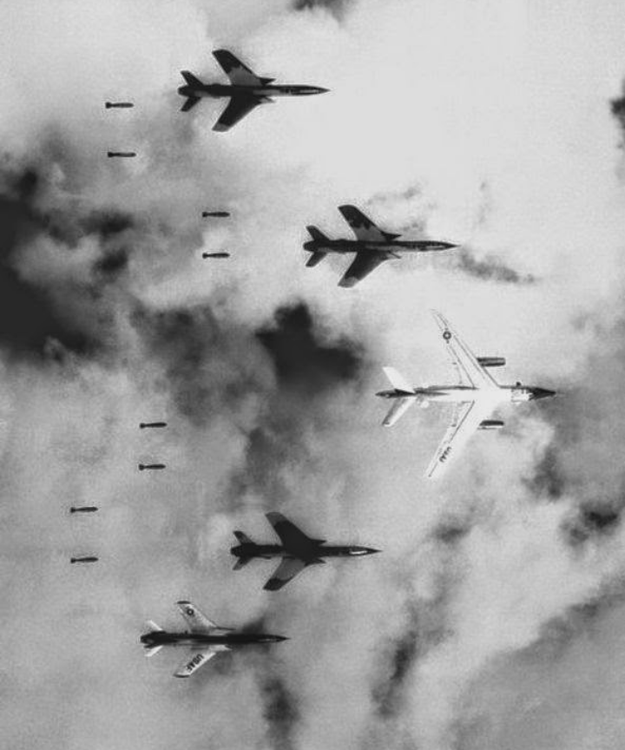
Tàu bay Mĩ- Máy bay Mĩ

Slide 18
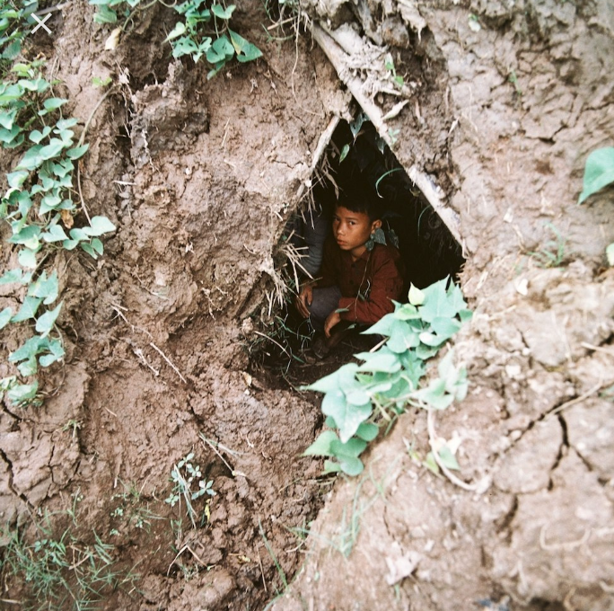
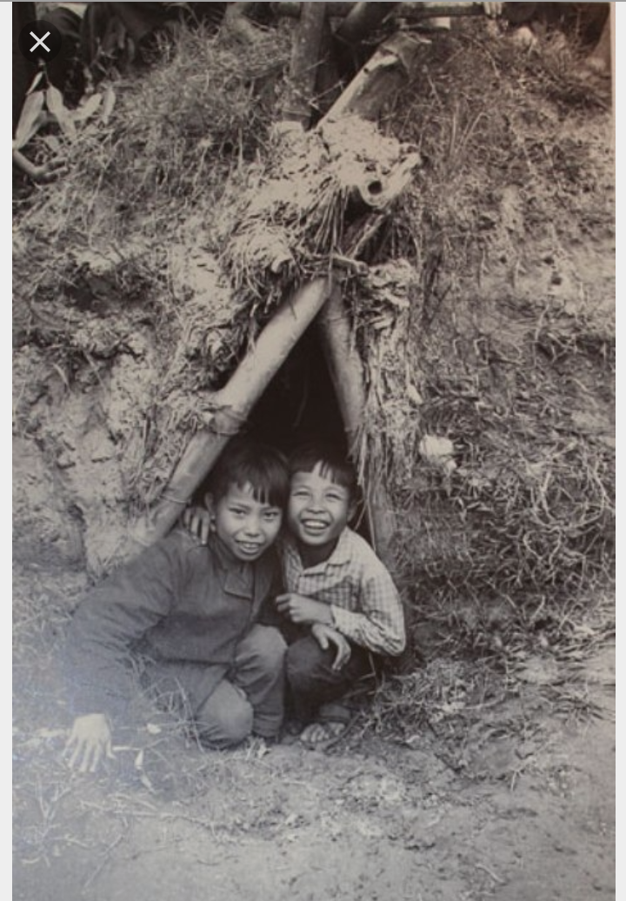
Cái hầm

Slide 19
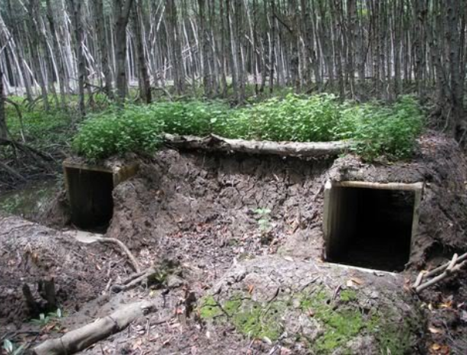
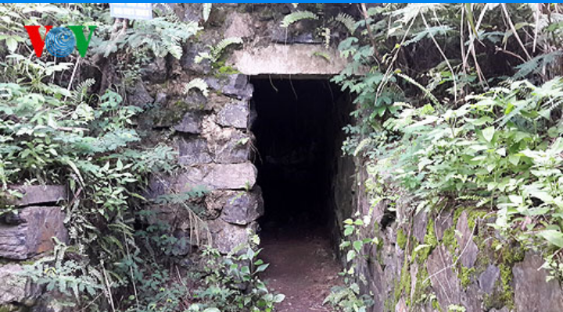

Slide 20
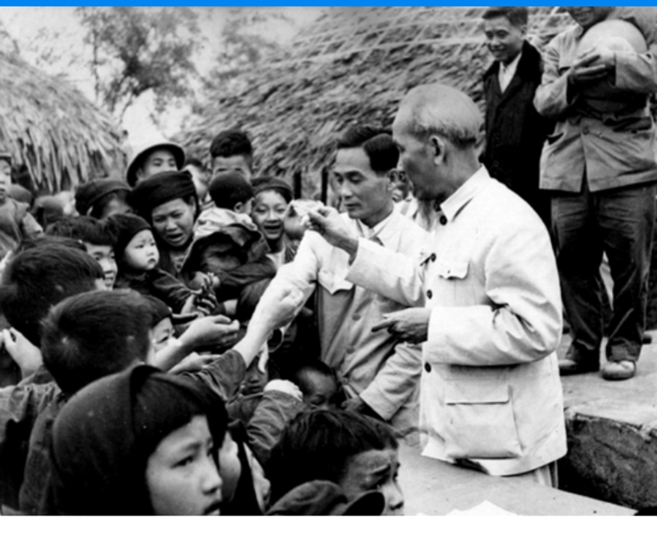

Slide 21
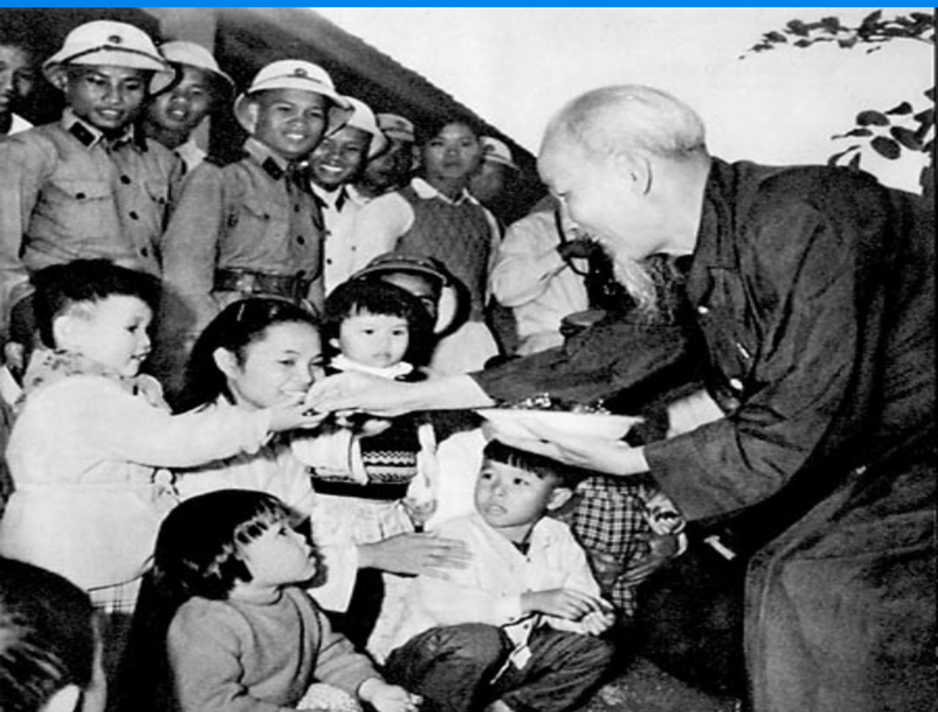

Slide 22
Trẻ đọc thơ

